Slide 1


Slide 2
الرسالة
الرؤية
مساعدة العائلات والشباب والمراهقين والجيل الجديد من التخلص من إدمان الهواتف وإدمان الإباحية من خلال تقديم محتوى توعوي عملي، واستشارات متخصصة، وأدوات فعّالة تساعدهم على مواجهة تحديات الإدمان الرقمي، واعتماد عادات رقمية صحية تحافظ على توازن الحياة الأسرية، وتحمي أبناءنا من مخاطر الإنترنت
مجتمع واعٍ رقميًا، تعيش فيه الأسر في بيئة رقمية متوازنة وآمنة، ويتمتع فيه أبناؤنا بالصحة النفسية والاجتماعية في العالمين الافتراضي والواقعي، بروح من التوازن والوعي
العمل الأساسي الذي نعمل على تحقيقه
مانطمح للوصول إليه على المدى البعيد

Slide 3
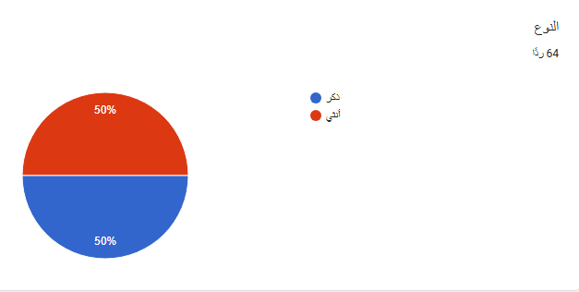
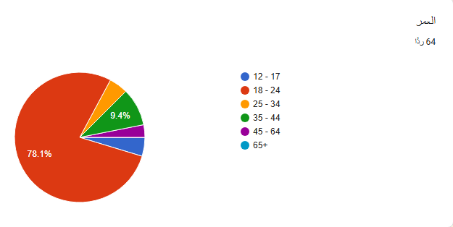
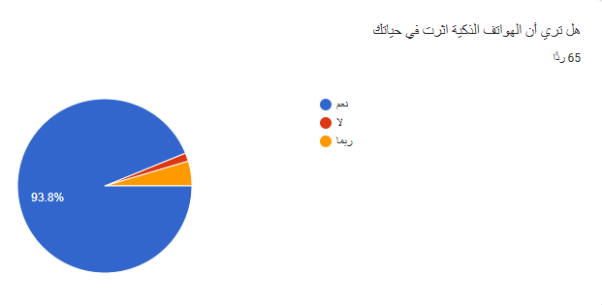
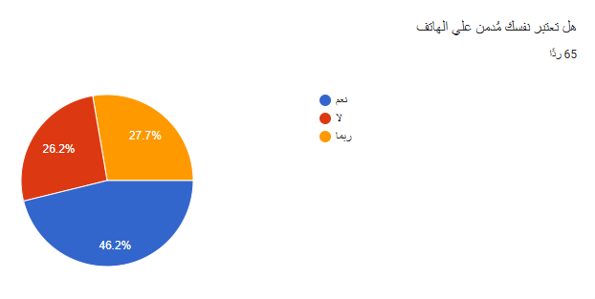
تم عمل استطلاع رأي لمعرفة نسبة استخدام الموبايل والتعرض للإباحية

Slide 4
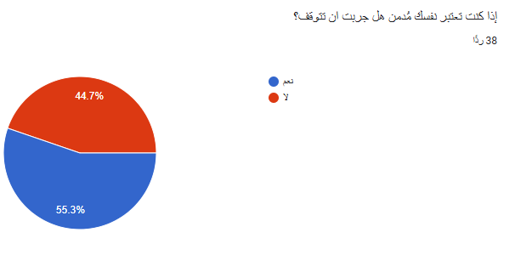
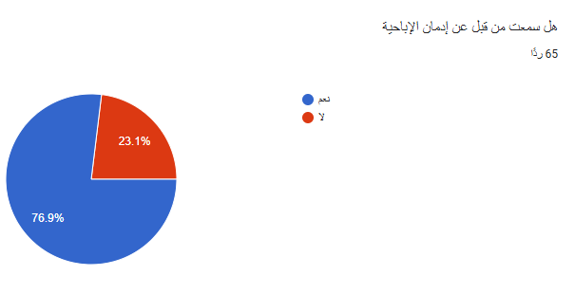
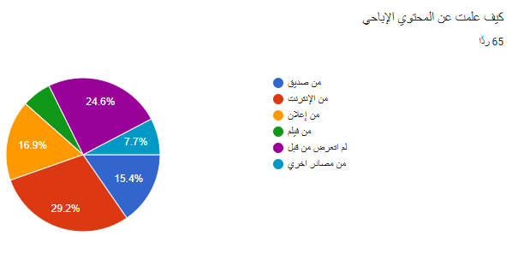
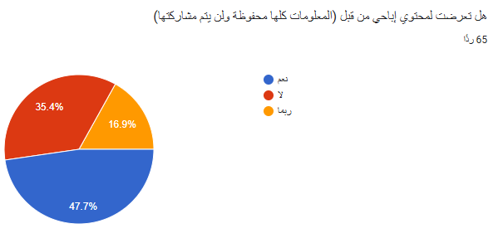

Slide 5
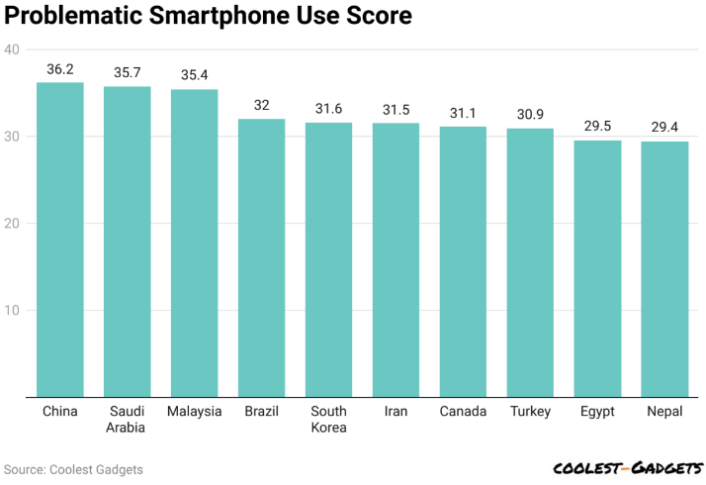
أعلى معدلات إدمان الهواتف الذكية في العالم
تحتل مصر المرتبة التاسعة عالميًا في إدمان الهواتف الذكية
وجود مصر ضمن المراتب العشر الأولى عالميًا يمثل ظاهرة تستحق الانتباه والدراسة، خاصة عند الأطفال والشباب.

Slide 6
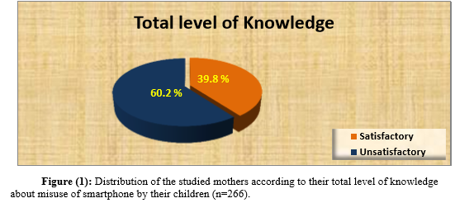
يتضح أن غالبية الأمهات (60.2%) لديهن مستوى معرفة غير كافٍ حول مخاطر سوء استخدام الأطفال للهواتف الذكية، مما يشير إلى الحاجة لبرامج توعية وتثقيفية
دراسة تانية قالت ان 40 % من الطلبة مش راضين عن حياتهم
الأسباب وراء الإدمان:
وسائل التواصل الاجتماعي (العامل الأكبر) - تدهور العلاقات الأسرية

Slide 7
Objective & KPIs
ندوات توعية صغيرة
Objective: تنفيذ ندوتين خلال 12 شهر.
KPIs:
≥ 2 ندوات.
≥ 30 شخص حضور بكل ندوة.
≥ 15% تحسن في المعرفة.
≥ 2 شراكات.
رفع وعي الأهالي (2500 - 3000 شخص)ـ
Objective: زيادة وعي الأهالي خلال 6 شهور.
KPIs:
≥ 8 فيديو قصير شهريًا.
≥ 300 مشاهدة لكل فيديو.
≥ 20% تحسن في الاستبيانات قبل/بعد.
≥ 500 تفاعل شهري على السوشيال ميديا.
مجتمع تجريبي
Objective: إنشاء مجتمع بـ 500 ولي أمر نشط خلال 5 شهور.
KPIs:
≥ 500 عضو بعد 3 شهور.
≥ 200 تفاعل شهري

Slide 8
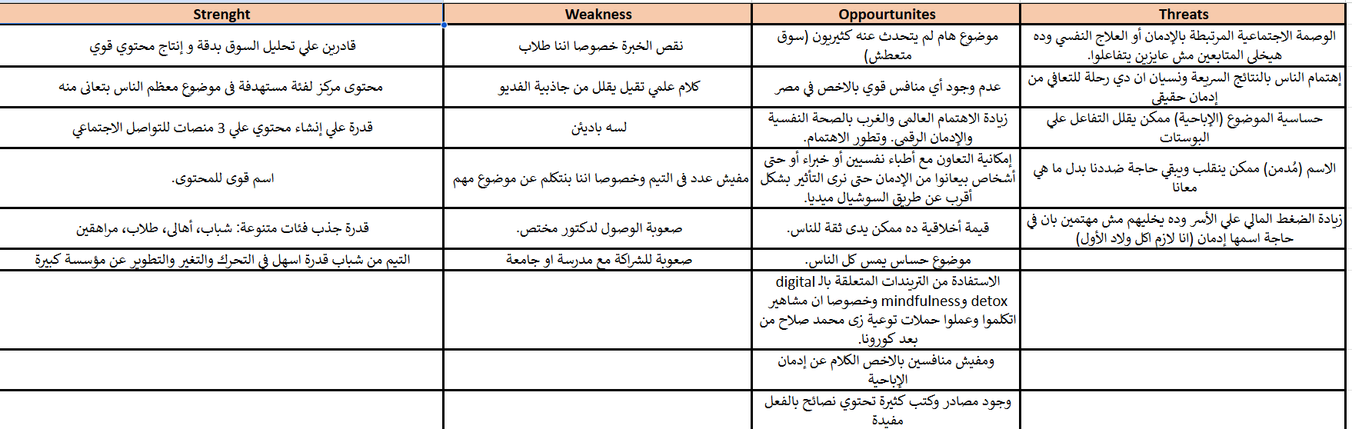
SWOT ANALYSIS

Slide 9
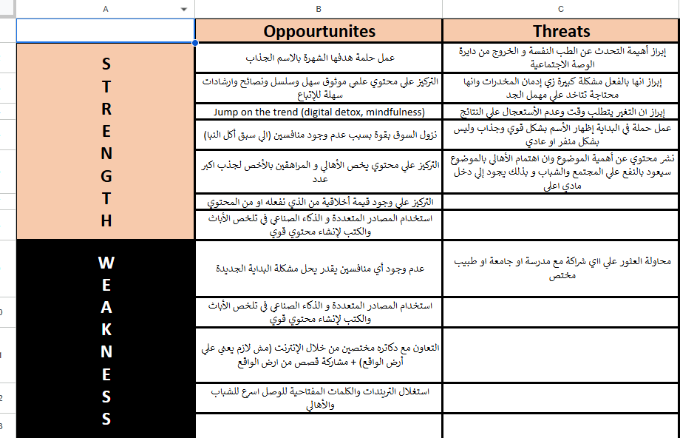
SWOT STRATEGY

Slide 10
7 P’s مُدمن
المنتج
  فديوهات توعية للأهالي والعائلات والشباب والمراهقين والأطفال عن خطر إدمان الهاتف وسائل التواصل الاجتماعي والألعاب و إدمان الإباحية
السعر
  مجانًا
المكان
  القاهرة، مصر الجديدة ( مكان وهمي )
الترويج
  الإعلانات عن طريق وسائل التواصل الإجتماعي
الناس
  فريق مُدمن نفسه في عمل الحملات التسويقية
  عمل فيديوهات مع دكاتره متخصصين و متخصصين في تربية الأطفال
العملية
  عمل ملخص لبحث ثم عمل فيديو عنه وبعدها النشر والرد على الناس
  اتفاق مع الدكاتره المتخصصين ثم عمل فدوي ثم النشر والرد على الناس
الدليل الواقعي
  ممكن يكون رضاء قبول المحتوى عند الناس

Slide 11

Key Partnerships(لشركاء الرئيسيون) أطباء نفسيين وخبراء تربية المدارس والجامعات الجمعيات الأهلية (التي تختص بالأهالي) ومنظمات المجتمع المدني | Key Activities(الأنشطة الأساسية) إنتاج المحتوى التوعوي تنفيذ ندوات وورش عمل توعوية ( محاضرات اونلاين)
Key Resources(الموارد الأساسية) بشرية: خبراء نفسيين وتربويين، فريق إنتاج محتوى. مادية: معدات تصوير أدوات تقنية بسيطة | Value Propositions(القيمة المقترحة) تقديم محتوى توعوي(توعية الآباء والمراهقين والشباب بمخاطر الإدمان الرقمي و إدمان المحتوي الإباحي) تقديم حلول عملية للأهالي للحد من إدمان الأطفال والمراهقين على السوشيال ميديا تعزيز التربية الواعية (باستبدال وقت الشاشة بأنشطة صحية، تنمية المهارات الحياتية، زيادة التواصل الأسري) وتقديم حلول للوقاية والحماية من إدمان الإباحية

Slide 12
Customer Relationships(العلاقة مع العملاء) دعم مستمر وتفاعلي مجتمع تفاعلي للآباء(إنشاء جروب فيس , واتس تفاعلي داعم للآباء لتبادل التجارب، طرح الأسئلة) | Channels(قنوات التوزيع) وسائل التواصل الاجتماعي (فيسبوك، إنستجرام، يوتيوب وقابلة للزيادة) الشراكات مع المدارس والجمعيات الأهلية
Cost Structure (هيكل التكاليف) التسويق والإعلان: حملات إعلانية فلوس للدكتور المختص | Revenue Stream(مصادر الإيرادات) منح ودعم حكومي تبرعات ومساهمات مجتمعية(صعبة حاليا ومرتبطة بقدرتنا على تنفيذ حملات قوية)
Customer Segments(شرائح العملاء) الآباء والأمهات (الفئة الأساسية المستهدفة، لتوعيتهم بكيفية التعامل مع إدمان الأطفال للسوشيال ميديا) الأطفال والمراهقون والشباب (المستفيد النهائي من الحد من الاستخدام المفرط للتكنولوجيا ودعم صحتهم النفسية والاجتماعية)

Slide 13
Competitior Analysis

Slide 14
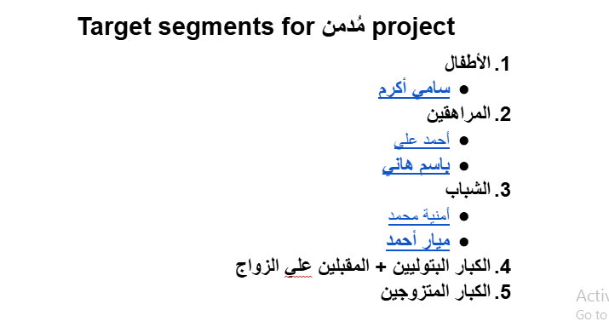
Target segments

Slide 15
Persona 1
Background & Demographics | Target Person name | Needs | Objections
ذكر 6-12 مرحلة الابتدائي | سامي اكرم | محتوي ترفيهي بديل عن الموبايل انشطة جماعية مع الاهل قواعد لاستخدام الموبايلات بوقت محدد | انا زهقان من غير الموبايل - كل صحابي عندهم العاب وموبايلات اخلص اللعبه دي واسيبه
Interest | Goals | Barriers | Identifiers
ألعاب الموبايلfreefire– مشاهدة كرتون - يوتيوب – العب كره القدم | اللعب والترفيه بعيد عن الموبايل تنميه مهارات جديده ـرسم - رياضة) - تكوين صداقات في المدرسة - المشاركة مع الاهل وقت اللعب) | اعتبار الموبايل وسيلة التسلية الاساسية صعوبه اقناع الطفل بأن فيه بدايل ممتعة زي الالعاب قلة وعي بعض الاهالي بخطورة الموبايل علي تركيز الطفل ونومه | minecraft YouTube TikTok

Slide 16
Persona 2
Background & Demographics | Target Person name | Needs | Objections
ذكر 13-17 مرحلة الثانوية | باسم هاني | محتوي شبابي قصير بدائل للتسلية زي انشطة رياضيه توعية ولكن نحترم خصوصيتهم دعم نفسي | - كل الناس بتعمل كدا - انا بعرف اذاكر وألعب ف نفس الوقت ـ النت الحاجه الوحيده اللي بتخليني ابعد عن الملل
Interest | Goals | Barriers | Identifiers
ألعاب اونلاين – الذهاب للنادي- TikTok challenges البحث عن اكفئ المدرسين ـ تحديد اهدافه للكلية | يوازن ما بين الدراسة واستخدام الانترنت يتحكم في رغباته وفضوله | صعوبة تقليل وقت الموبايل بسبب اصدقاء الاونلاين -ضعف الاراده امام فيديوهات الاباحية -الشعور بالتمرد امام تعليمات الاهل | Instagram YouTube TikTok

Slide 17
Persona 3
Background & Demographics | Target Person name | Needs | Objections
18 - 24 طالبة جامعية | ميار احمد | محتوى قصير للتقليل من استخدام الموبايل أدوات تنظيم الوقت (جداول – Todo list) | السوشيال هي الحاجة الوحيدة اللي بتعرف بيها علي الناس لازم افتح نت دايما عشان ما تفوتنيش الترندات وعروضات الميكب
Interest | Goals | Barriers | Identifiers
متابعة الترندات متابعة الموضة الميكب التسوق الإلكتروني شراء الكتب والروايات | تنظم وقتها بين الدراسة وبين استخدام الموبايل ثبت لنفسها إنا تقدر تتحكم في وقتها تعزز ثقتها بنفسها وتبطل تقارن نفسها بالآخرين طول الوقت. تطوير نفسها تعلم لغة –مهارة | تأثير الأصدقاء والتشجيع على البقاء فترة اطول للمحادثة معا صعوبة تنظيم الوقت والمذاكرة والسوشيال ضعف الوعي بأضرار الإدمان النفسي تعلقهم بالموبايل كوسيلة للهروب من ضغط الدراسة | Snap Chat Instagram Facebook TikTok

Slide 18
Logo

Slide 19
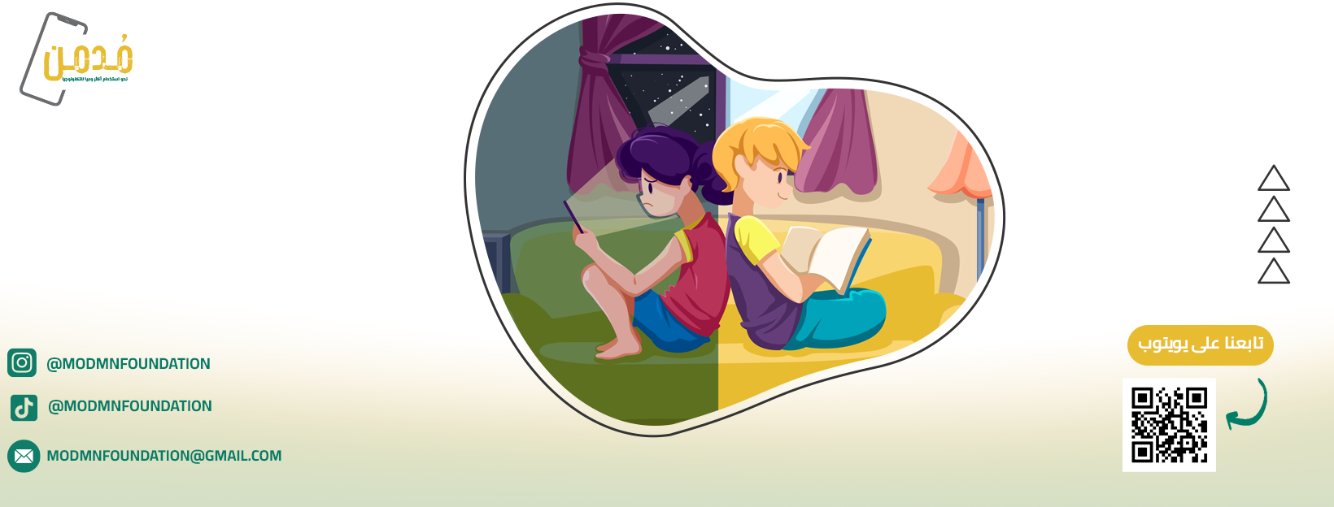
PAGE COVER

Slide 20
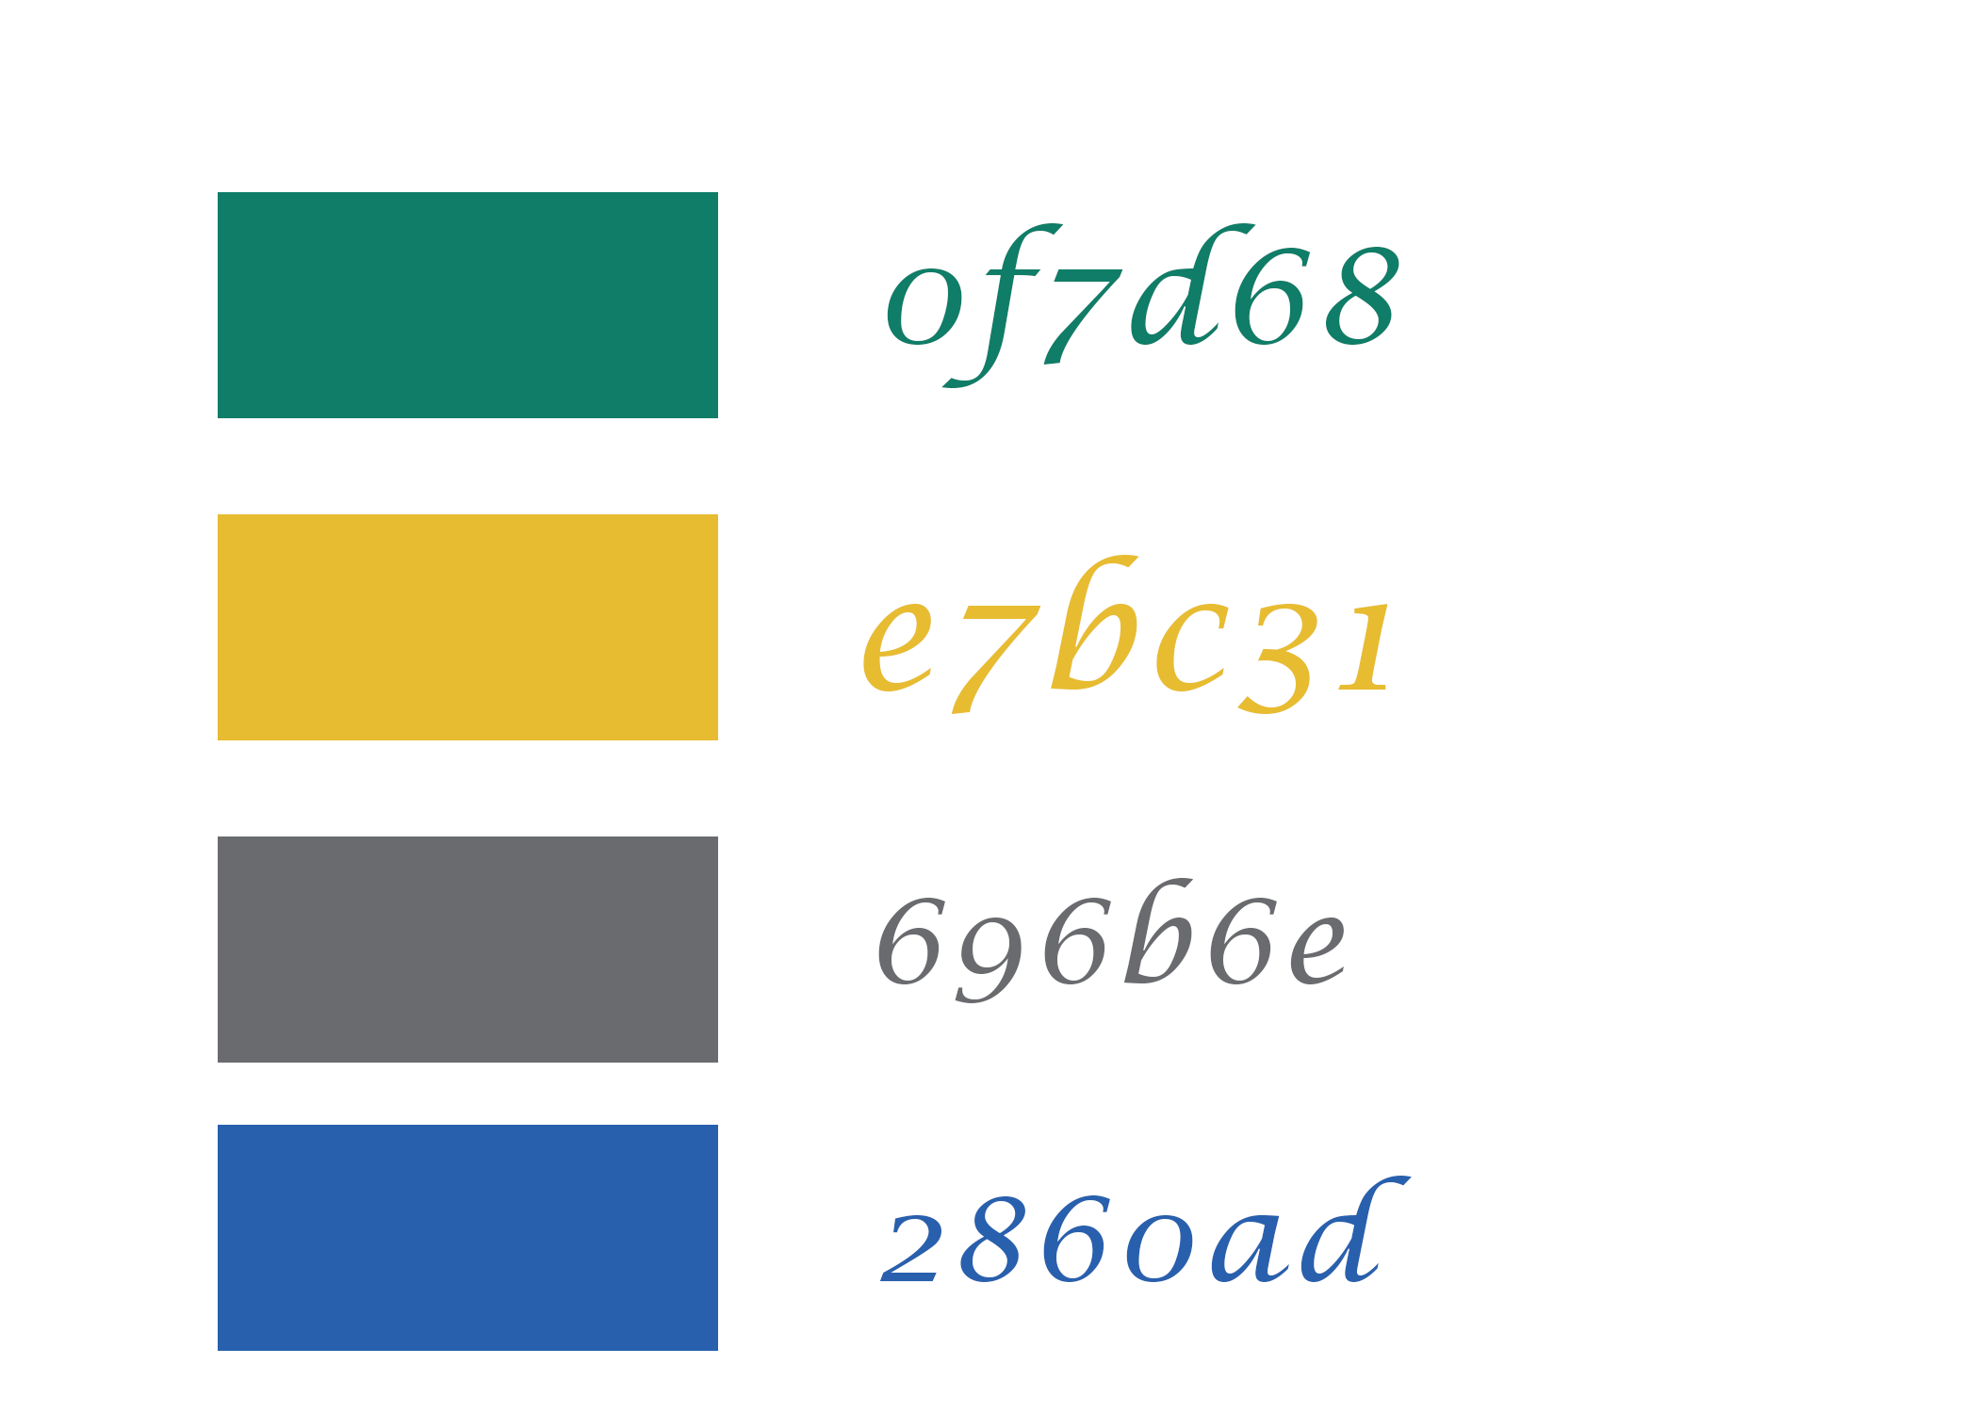
COLOURS

